Slide 2
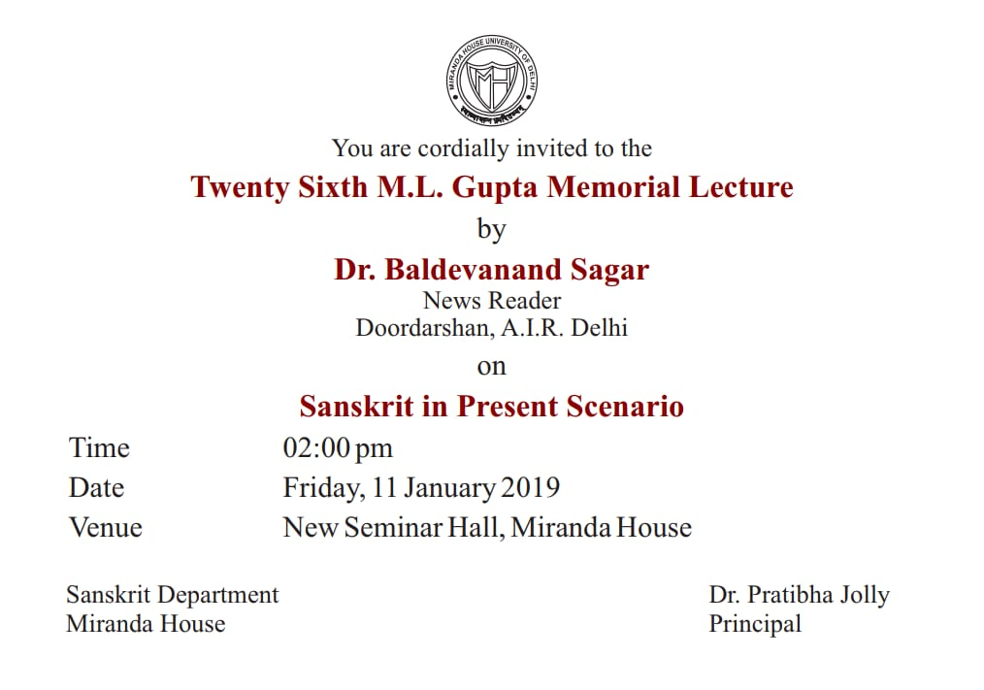

Slide 3
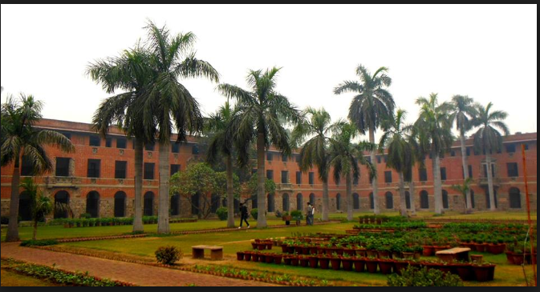

Slide 4
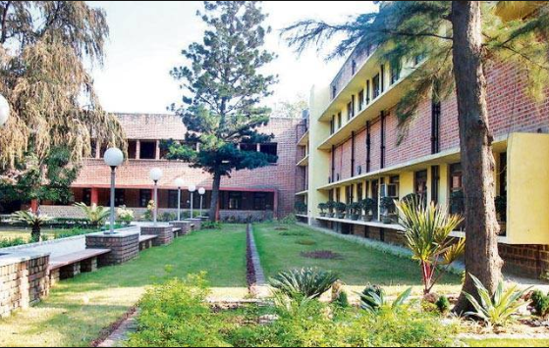

Slide 5
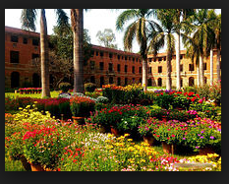

Slide 6
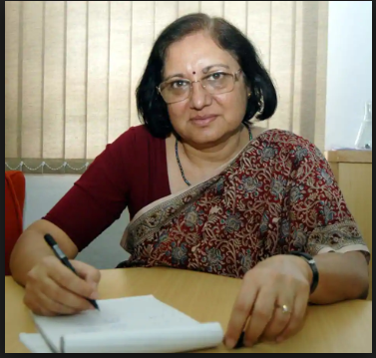

Slide 8
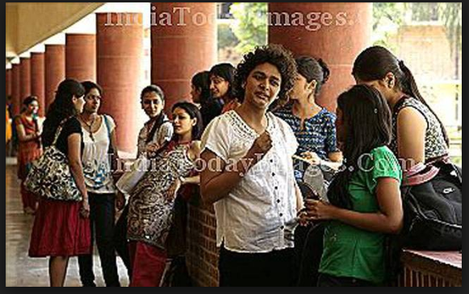

Slide 9
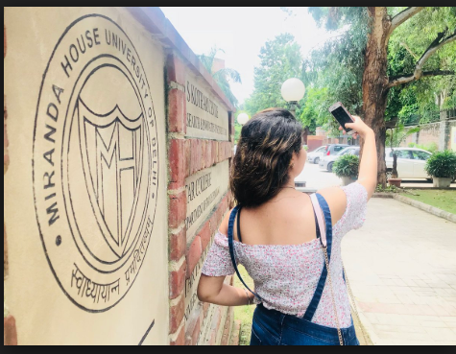

Slide 10
संस्कृतस्य आधुनिकं स्वरूपम् ... बलदेवानन्द-सागरः
मिराण्डा-हाउसमहाविद्यालयस्य
संस्कृत-विभागः
[दिल्ली-विश्वविद्यालयः]
श्रीएम्.एल्.गुप्ता-स्मृति-व्याख्यानमाला
११-जनवरी,२०१९

Slide 11
M. L. Gupta Memorial Lecture:
Dr. Kaushalya Gupta, a
former reader in Sanskrit
Department in Miranda
House, instituted this in
1993 in memory of the
late Shri M. L. Gupta.

Slide 12
Sanyukta Chaudhari Memorial Lecture:
Mr. D. N. Chaudhari instituted
this memorial lecture in 1997
in memory of his wife Sanyukta
Choudhari, who was the senior
most teacher in Sanskrit
Department.

Slide 13
संस्कृत क्या है ?
किं नाम संस्कृतम् ?
किञ्च अस्याः प्राचीनायाः सत्याः
अपि अधुनातन-भाषायाः स्वरूपम्?

Slide 14
वैदिक संस्कृत
लौकिक [आधुनिक] संस्कृत

Slide 15
संस्कृतं नाम दैवी वाक् अन्वाख्याता महर्षिभिः |
W W W.
World Wide Web =
विश्व-व्यापि-जालम्

Slide 16
संस्कृतं नाम दैवी वाक् अन्वाख्याता महर्षिभिः |
W W W.
World Wide Web =
विश्व-व्यापि-जालम् [Electronic Media]

Slide 17
माहेश्वर-सूत्राणि -
अ इ उ ण् ||१||
ऋ लृ क् ||२||
ए ओ ङ् ||३||
ऐ औ च् ||४||
अ - च्
अजन्त...
अच् ... [अज् + अन्त]

Slide 18
ह य व रट्‌ ||५||
लण्‌ ||६||
ञ म ङ ण नम्‌ ||७||
झ भञ्‌ ||८||
घ ढ धष्‌ ||९||
ज ब ग ड दश्‌ ||१०||

Slide 19
ख फ छ ठ थ च ट तव्‌ ||११||
क पय्‌ ||१२||
श ष सर् ||१३||
हल्‌ ||१४||

Slide 20
1 - माहेश्वराणि सूत्राणि
ध्वनिमुद्रणम्‌ -
mAheshvarANi-sUtrANi_2015-10-07
अ इ उण्‌ | ऋ ऌक्‌ | ए ओङ्‌ | ऐ औच्‌ | ह य व रट्‌ | लण्‌ | ञ म ङ ण नम्‌ | झ भञ्‌ | घ ढ धष्‌ | ज ब ग ड दश्‌ | ख फ छ ठ थ च ट तव्‌ | क पय्‌ | श ष सर् | हल्‌ |

Slide 22
संस्कृत-धातु-शिक्षणार्थम् –
https://sites.google.com/site/samskritavyakaranam/1---dhAtugaNaparicayah
Email-
<dinbandhu@sprynet.com>.

Slide 27
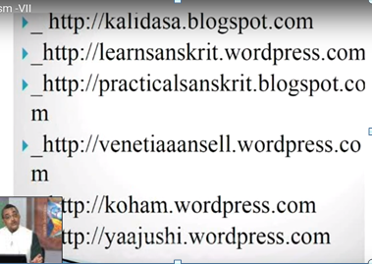

Slide 30
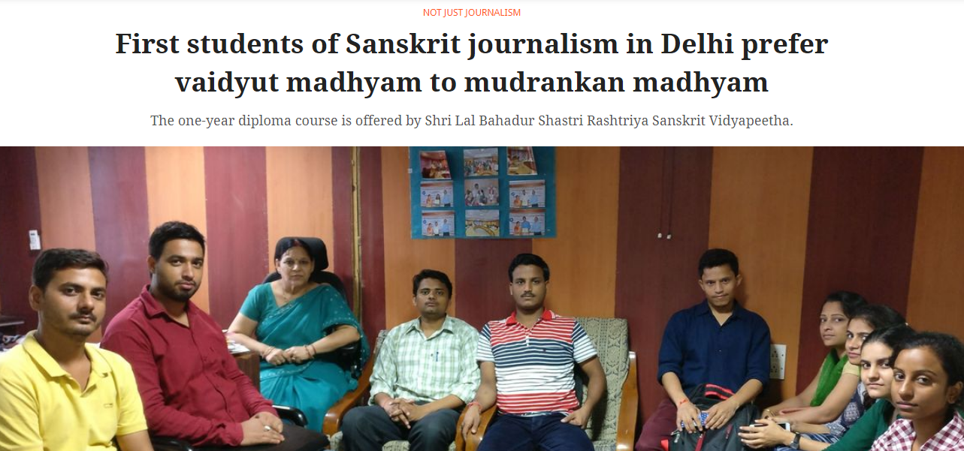

Slide 31
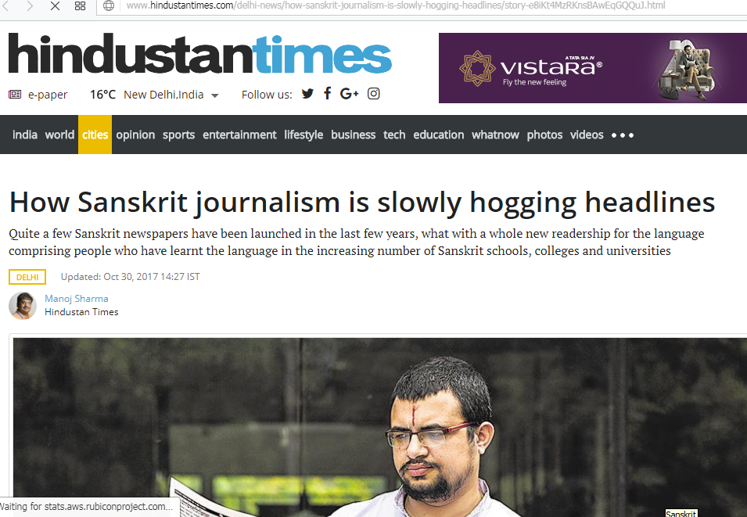

Slide 32
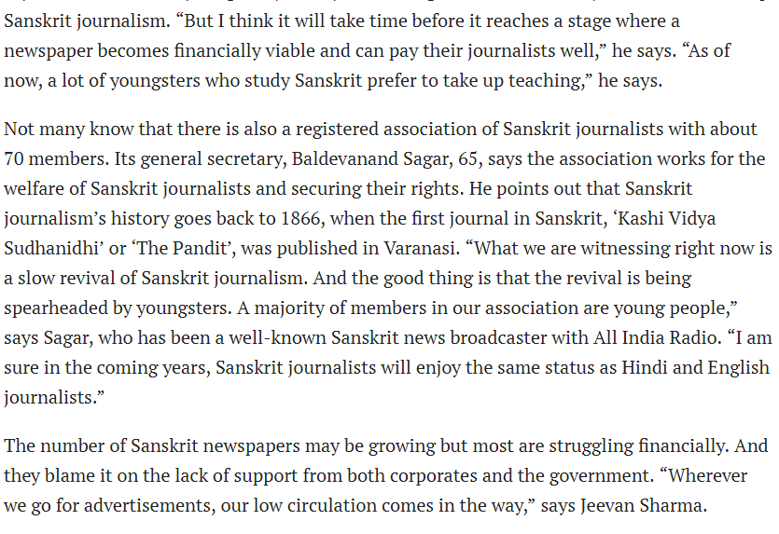

Slide 34
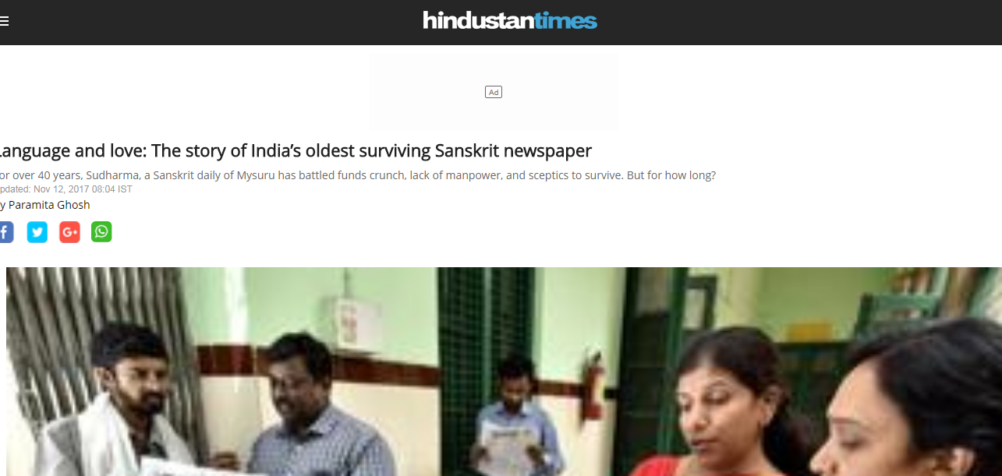

Slide 35
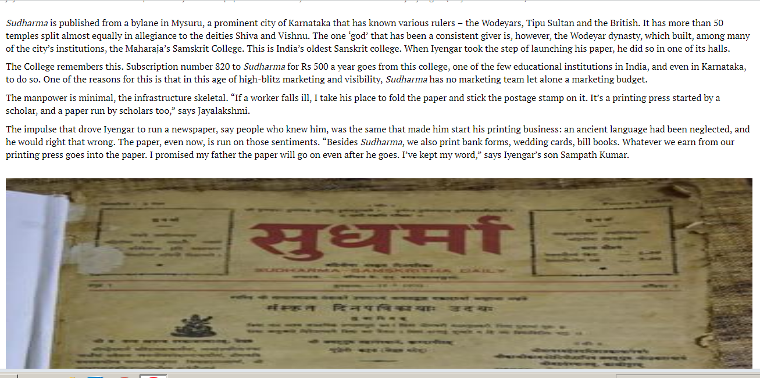

Slide 36
S. L. Abhyankar
<sl.abhyankar@gmail.com>
Computers and Sanskrit
Posted on October 3, 2015
Computers and Sanskrit
SECTION 1
1-1 This compilation was motivated by a note by Dr. Baldevanand Sagar

Slide 37
Use of Sanskrit in Computer Programming
-Dr. Baldevanand Sagar
In July 1987, Forbes magazine published news which surprised the Sanskrit scholars and orientalists. This news filled the hearts

Slide 38
of all those who love and study Sanskrit with great joy and enthusiasm as it opened the doors to new fascinating world of Sanskrit studies.
Sanskrit language is extremely rich, powerful and expressive

Slide 39
medium.
Its potentialities are gradually being appreciated all over the world and its application is being extended in different fields.

Slide 40
To mention a few Indian Institute of Information Technology – IIIT Hyderabad is working on a project called NLP meaning by- Natural Language Processing. The goal of NLP is to build computational methods of national language for its analysis and generation. Similar work is going on at Cdac, Bangalore. The project is called natural language understanding that’s NLU.

Slide 41
Few days back I read a report of a NASA scientist, published in a daily newspaper that NASA, the most advanced research center in the world for cutting edge technology, has discovered that Sanskrit, the world’s oldest spiritual and scientific language is the only unambiguous spoken language on the planet

Slide 42
Electronic Media किसको कहते है ?

Slide 43
Any equipment used in the
Electronic Communication
Process [e.g. televission,
radio, telephone. Laptop
computer, desktop computer, game console, handheld device] may also be
considered Electronic Media.

Slide 44
IIT Kanpur has developed a
website on our treasures of
Vedas, Shastras etc.
Finally someone from today's
science & technology field, is digging into what has already

Slide 45
Been done many many years ago.
Check it out:
https://www.gitasupersite.iitk.ac.in/

Slide 46
No issue of language as IITK smartly put each Sholka in various languages.
Most amazingly, commentary on each Sholka by various scholars has also been provided.
When you click on Hindi

Slide 47
translation and select the language as Tamil, it automatically translate everything into Tamil.
Good use of technology.

Slide 48
संस्कृतस्य अध्यायनार्थं "व्यावहारिकी शिक्षिका“ इति अयं जालपुटः अवलोकनीयः --
https://sites.google.com/site/samskritavyakaranam/12---vyAvahArikii-shikShikA

Slide 49
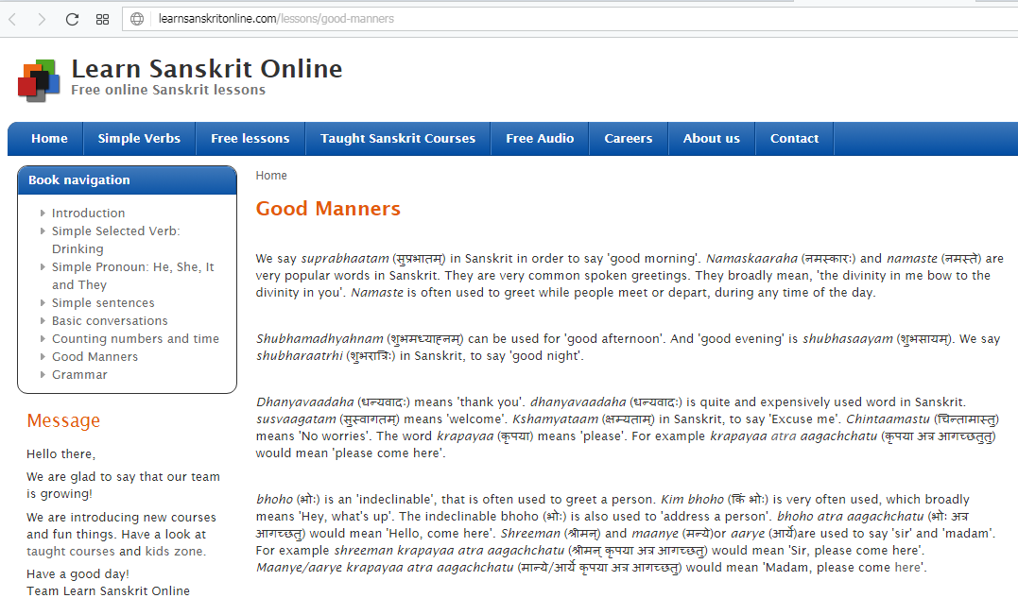

Slide 50
https://slabhyankar.wordpress.com

Slide 51
My blogs –
मम जालपुटानि - १ संस्कृताध्ययनम् २ सरलं संस्कृतम् ३ संस्कृतभवनम् ४ गीतान्वेषणम् ५ गीतायाः धात्वभ्यासः

Slide 52
६ संस्कृत-व्याकरणस्य अध्ययनम् ७ संस्कृतप्रसृतिः ८ उपनिषदध्ययनम् ९ http://slez-musings.blog spot.com 10 संस्कृतचर्चा

Slide 53
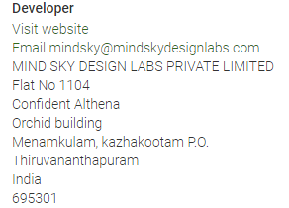

Slide 55
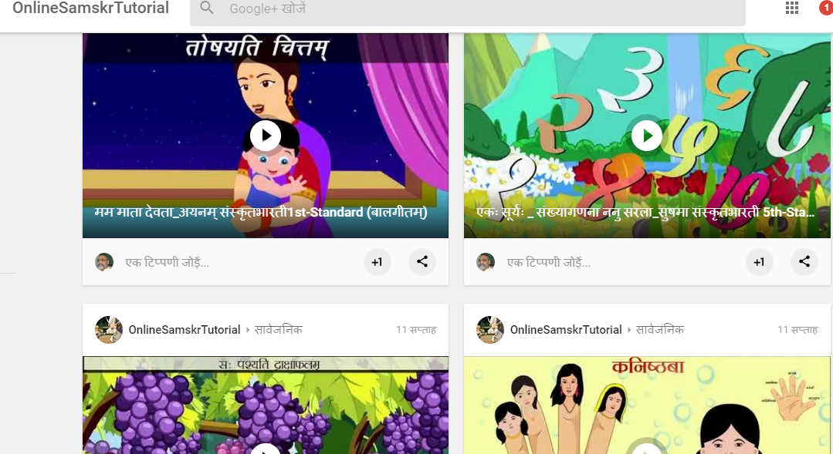

Slide 59
!---: अस्माकं भारतदेशः :---! www.vaidiksanskrit.com
प्राचीनकाले अस्माकं देशे दुष्यन्तः नामकः एकः प्रतापी राजा आसीत् । तस्य सुतः भरतः चक्रवर्ती सम्राट् आसीत्। इदं कथ्यते यत् तस्य नाम्ना एव अस्य

Slide 60
देशस्य नाम भारतम् इति प्रसिद्धम् अभवत् ।
भारतस्य उत्तरस्यां दिशि हिमालयो नाम नगाधिराजः वर्तते । सः हिममण्डितैः दुर्गमैश्च निजशिखरैः प्रहरीव भारतस्य रक्षां करोति । दक्षिण-दिशायां च हिन्दमहासागरः भारतमातुः चरणप्रक्षालनं करोति।

Slide 61
‘मन की बात’ [३८]
“मनोगतम्” [३८] (प्रसारण-तिथि:- 26.11.2017)
[संस्कृत-भाषिकानुवादः ]
...बलदेवानन्द-सागरः
मम प्रियाः देश-वासिनः ! नमस्कारः|

Slide 62
कतिपय-दिनेभ्यः पूर्वम् अहं कर्णाटकस्य बालमित्रैः सह परोक्ष-संवादस्य अवसरं लब्धवान् | Times Group - इत्यस्य ‘विजय-कर्णाटक’-वार्तापत्रं बाल-दिवसावसरे, प्राथमिक-प्रयासम् अकरोत् यस्मिन् साग्रहं बालाः प्रेरिताः यत्ते प्रधानमन्त्रिणं पत्रं लिखेयुः |

Slide 63
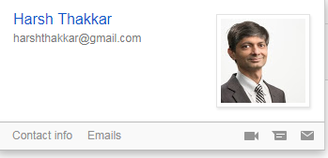
dhanyavAdaH - idAnim atrApi -> https://archive.org/details/manogatam :-)

Slide 64
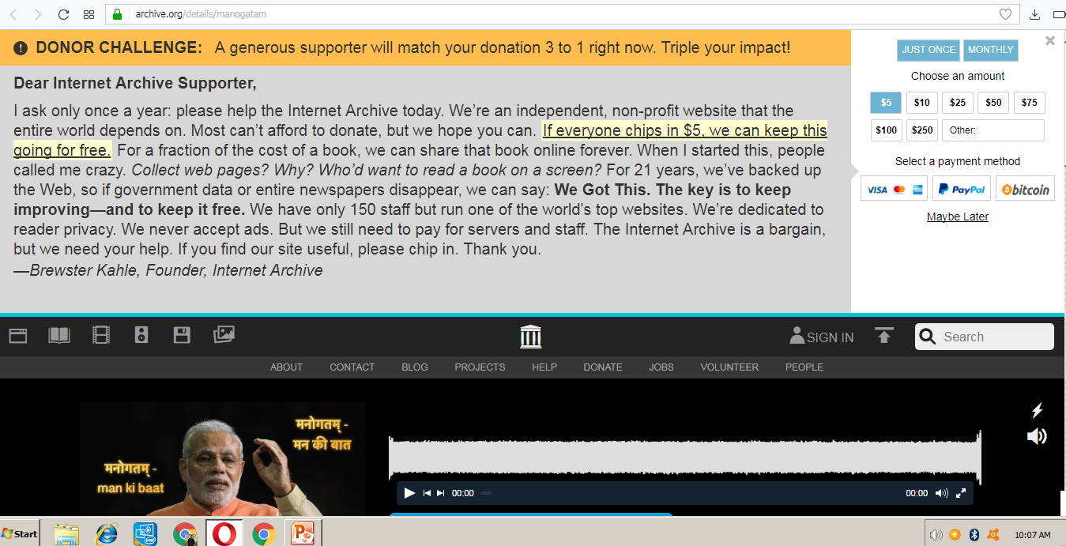

Slide 65
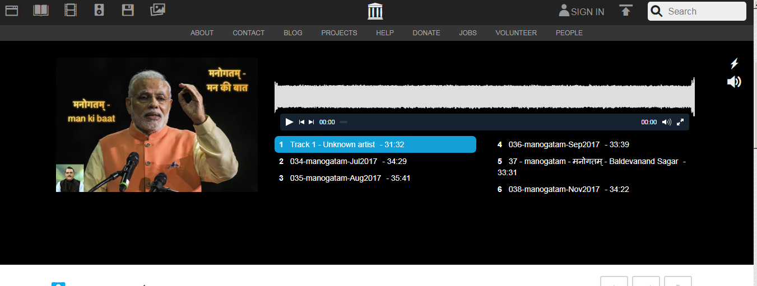

Slide 72
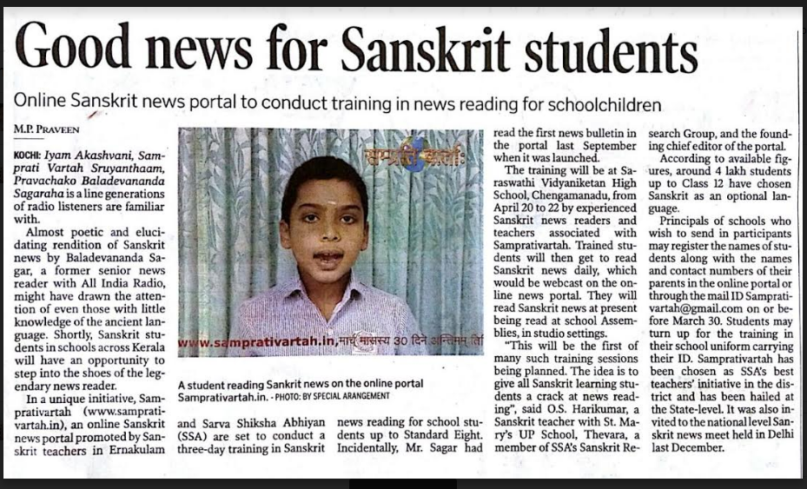

Slide 76
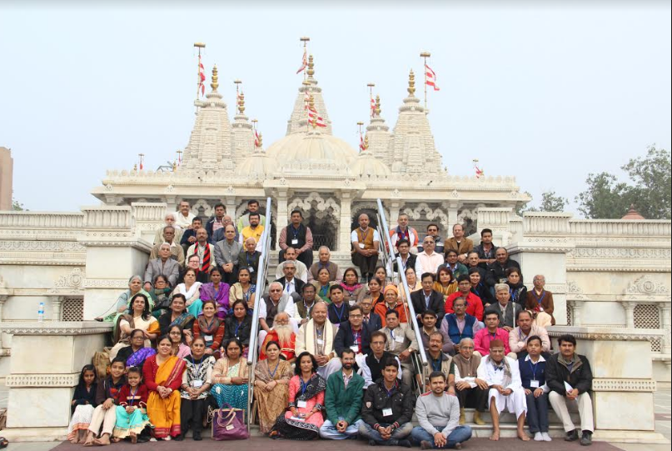

Slide 77
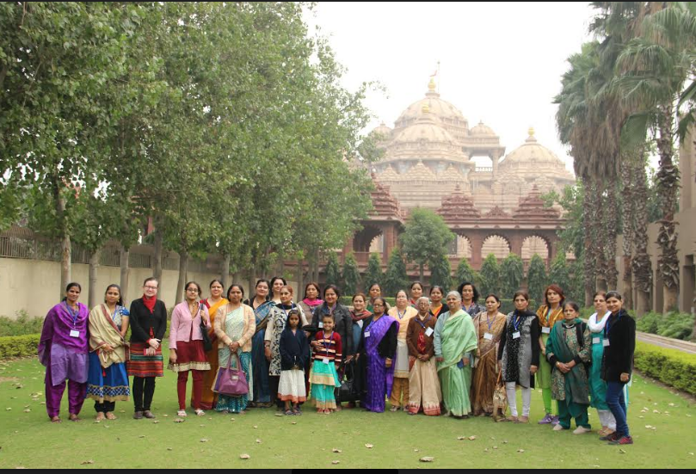

Slide 78
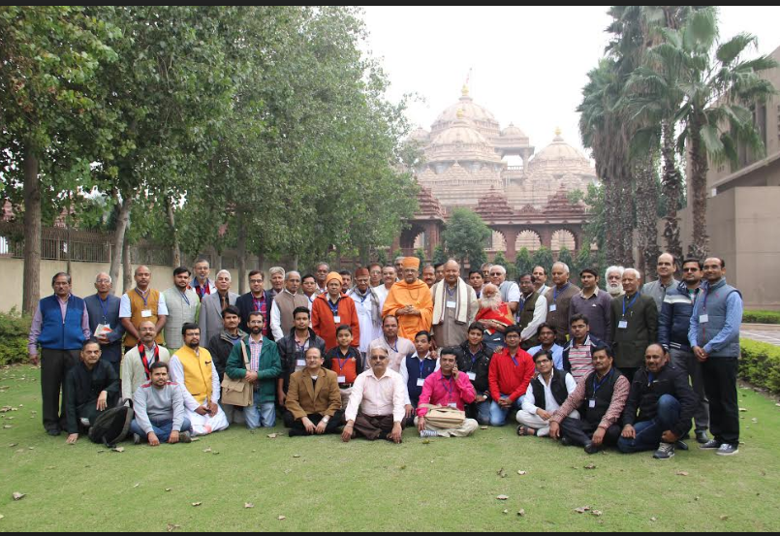

Slide 81
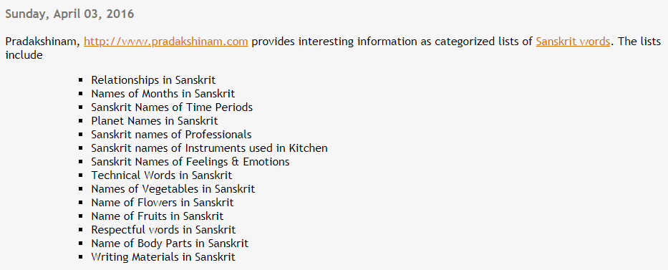

Slide 91
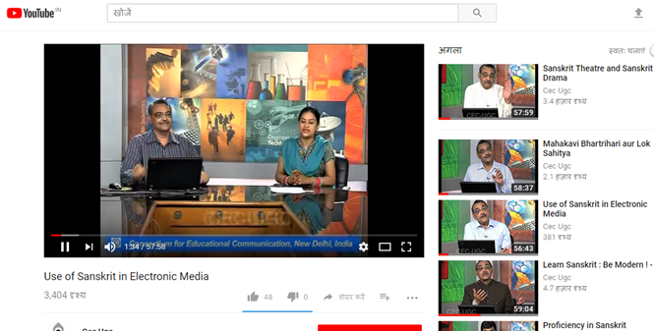

Slide 92
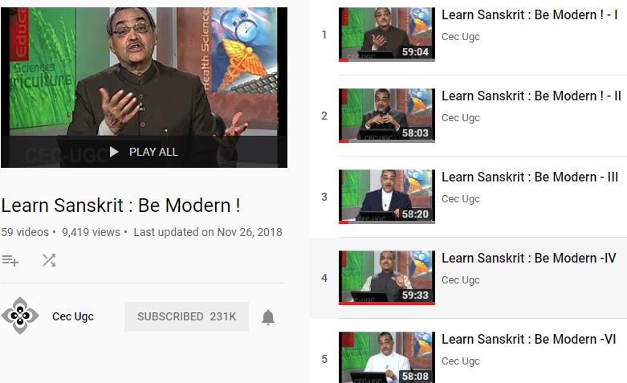

Slide 93
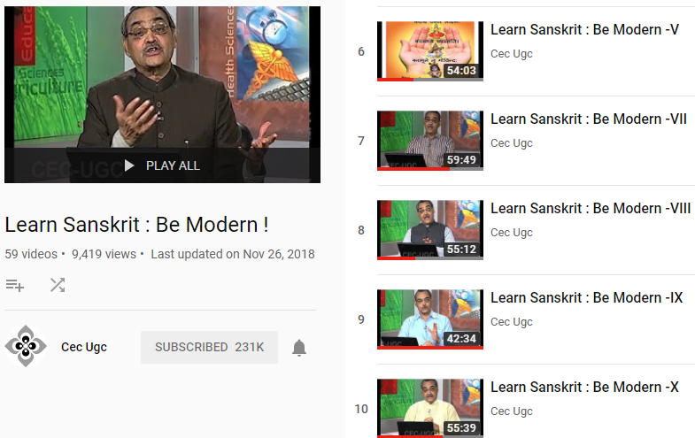

Slide 94
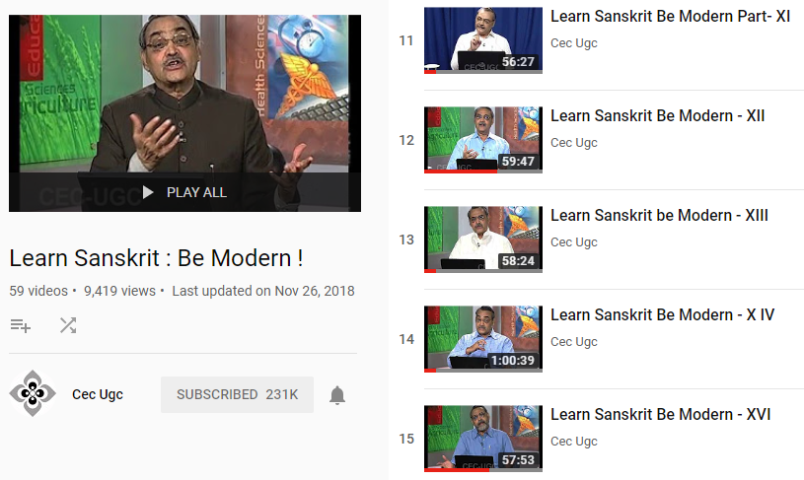

Slide 95
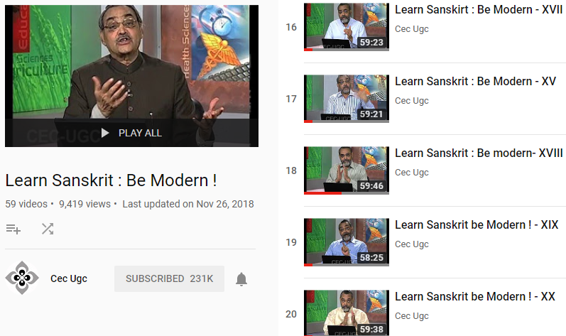

Slide 96
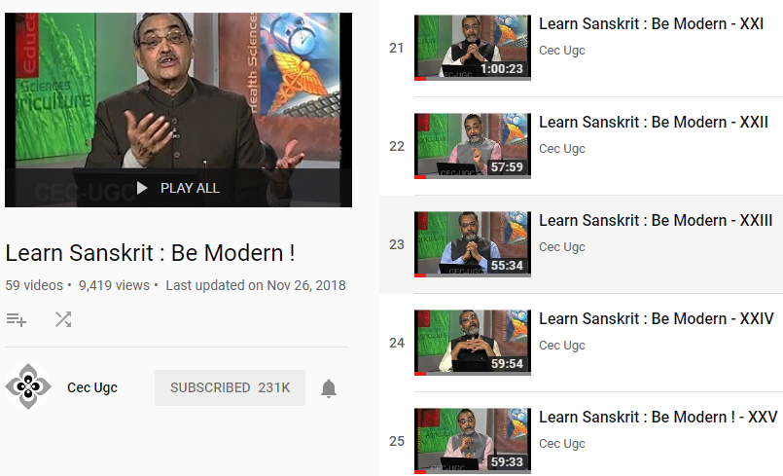

Slide 97
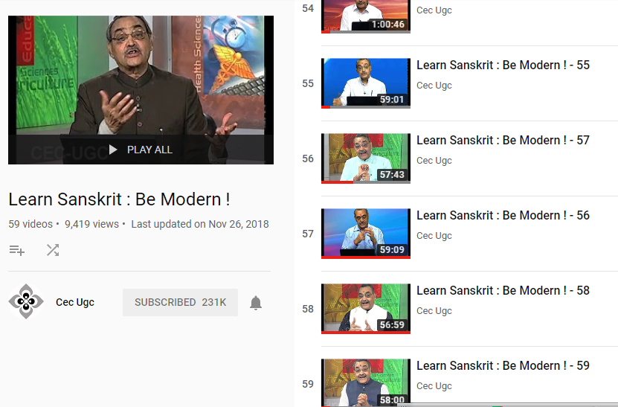

Slide 98
Animation Sanskrit story ...
https://www.youtube.com/watch?v=WfGQcNo-gRA&t=69s

Slide 101
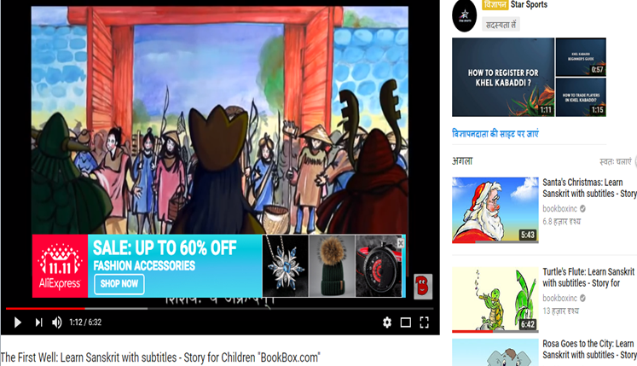

Slide 106
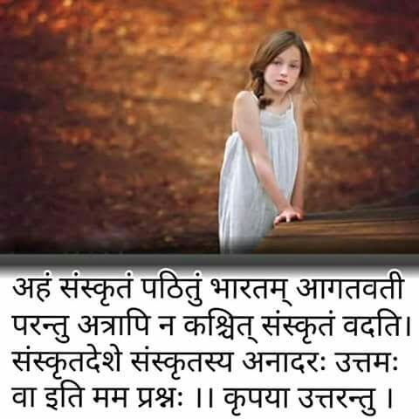

Slide 107
